Slide 1
МКДОУ АГО «Ачитский детский сад «Улыбка»-филиал «Ачитский детский сад «Тополек» Вторая младшая группа «Акварельки» Руководитель: воспитатель Дунаева Ирина Александровна

Slide 2
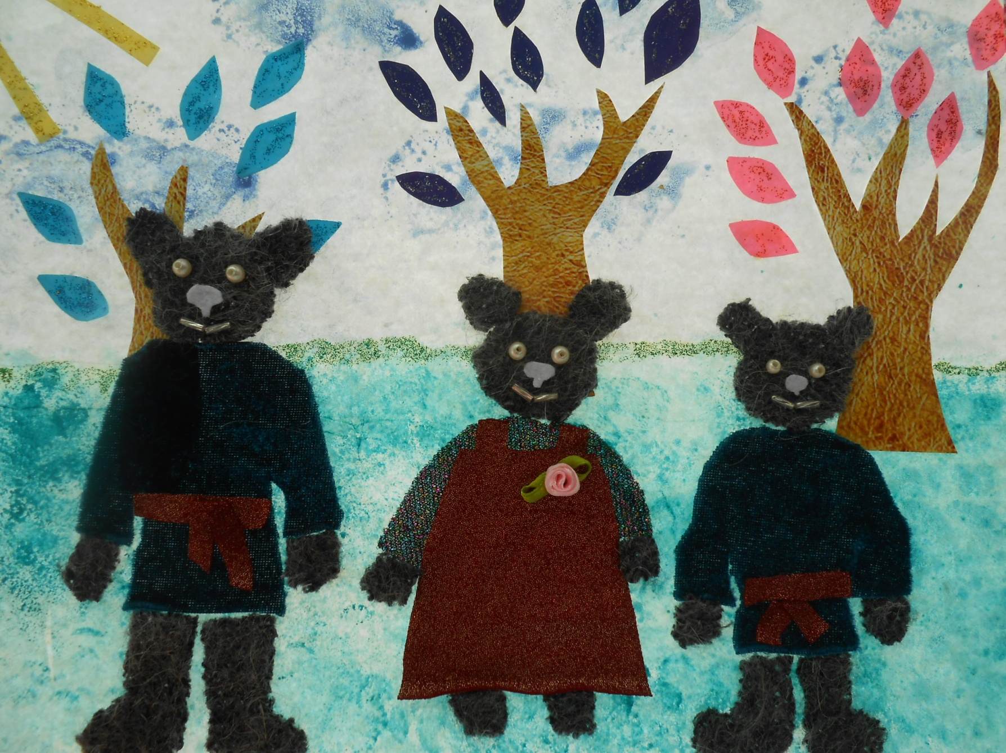
Три медведя Амина Минниахметова и мама Альбина Ильдаровна

Slide 3
Зайчик и Лисичка из сказки «Заюшкина избушка»
Вячеслав Воронин и мама Светлана Викторовна

Slide 4
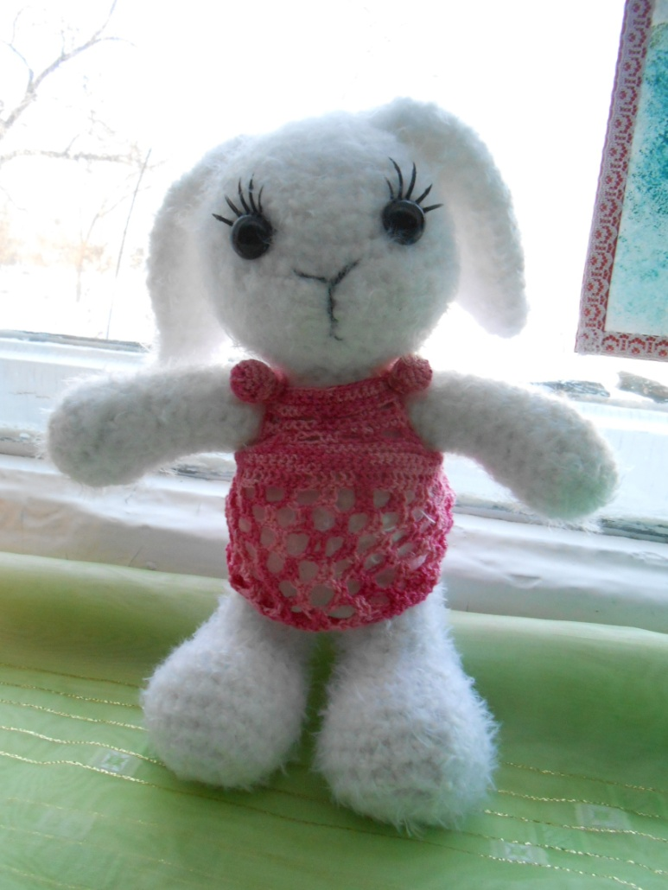
«Волчок – серый бочок» Остап Юрченко и мама Ольга Алексеевна
«Заинька –зайка»
Семен Собянин
и
мама Надежда Анатольевна

Slide 5
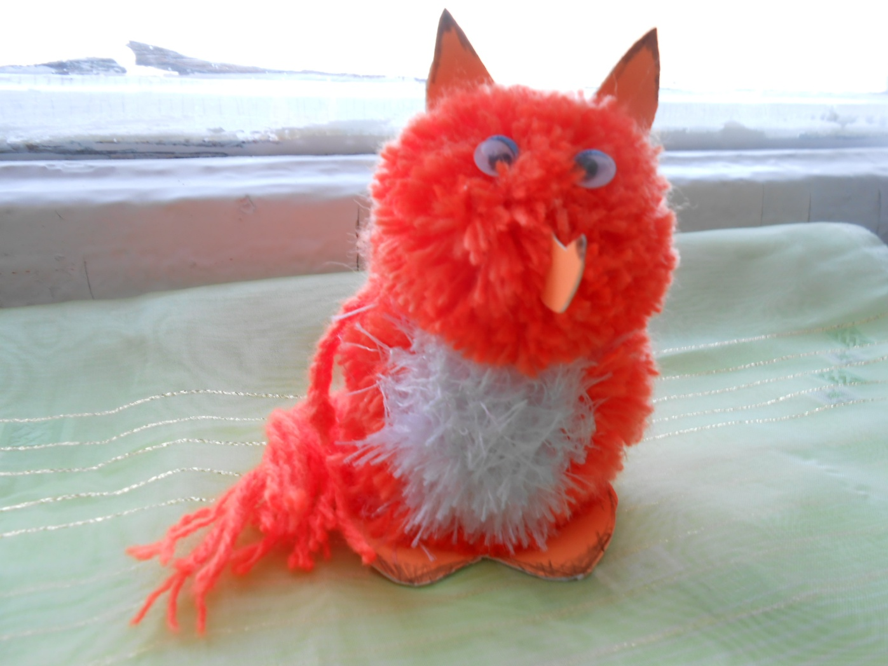
«Лиса, при беседе краса» Анна Назарова и мама Надежда Юрьевна
«Лягушка-квакушка»
Савелий Некрасов
и
мама Людмила Александровна

Slide 6
«Мышка-норушка» Арсений Другов и мама Екатерина Петровна

Slide 7
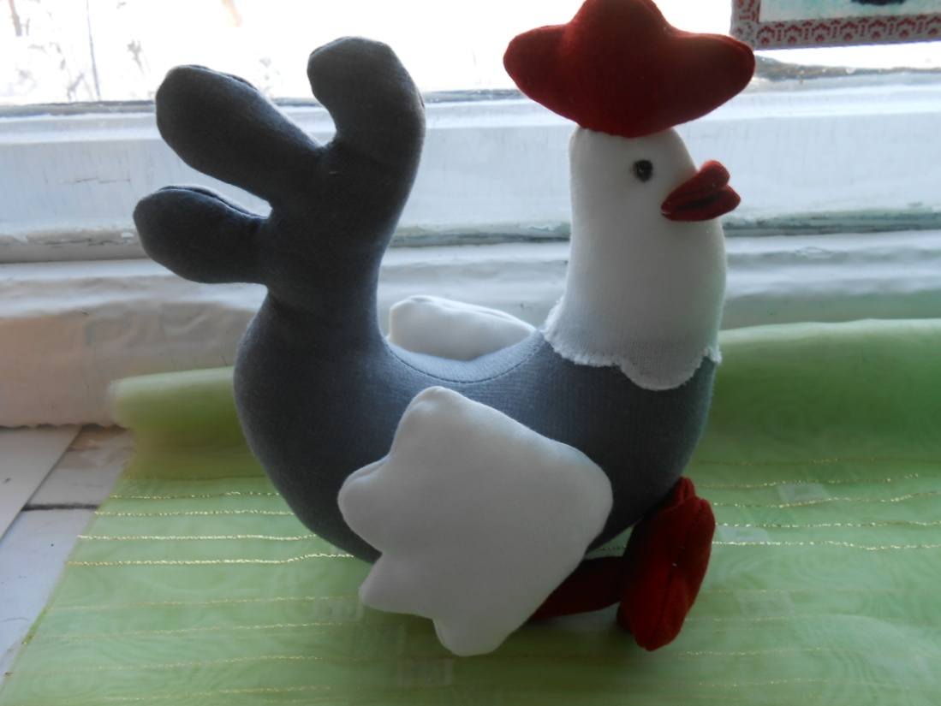
«Курочка-ряба» Григорий Винокуров и мама Надежда Александровна

